Slide 1



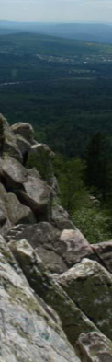

ВОЛОНТЁРСКИЕ АКЦИИ ТАГАНАЯ

Slide 2


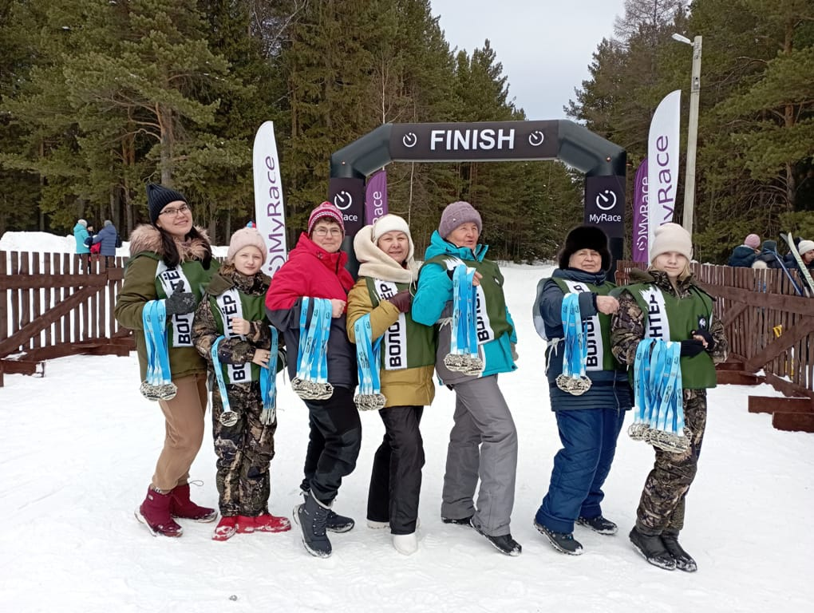

ВОЛОНТЁРСКИЕ АКЦИИ
ТАГАНАЯ
«С благодарностью, Таганай!»
Очистка территории национального парка «Таганай» от мусора.
«Покормите птиц!»
Подкормка зимующих птиц на тропах Таганая.
«Лесные культуры»
Прополка молодой хвойной лесопосадки от высоких травяных растений.
«Таганайские тропы»
Обновление маркировки на разрешённых тропах.
«Научные экспедиции»
Помощь в научной деятельности, инвентаризация растений, учёт животных и т.д.
« Экокультуристы Таганая»
Помощь в подготовке проведении массовых и спортивных мероприятий в экостиле.
«Дистанционное волонтерство»
Дизайн, иллюстрация, макетирование.

Slide 3
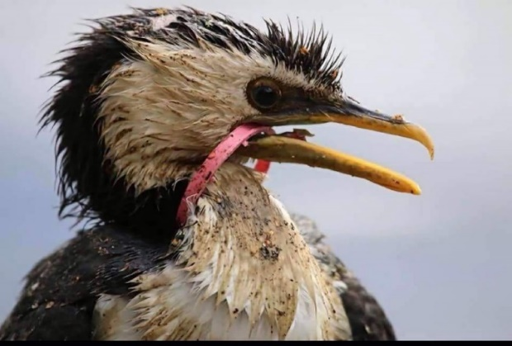
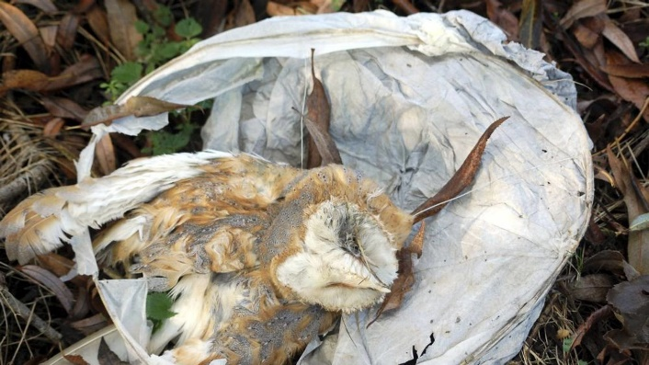
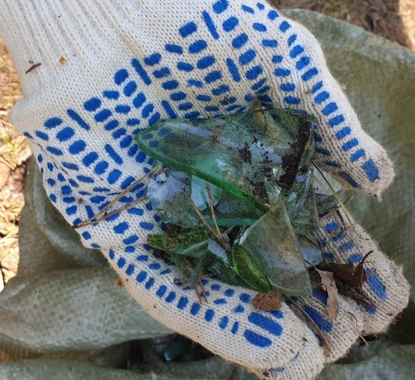
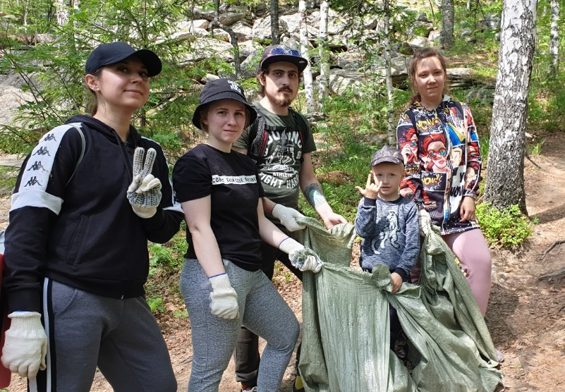
«С БЛАГОДАРНОСТЬЮ, ТАГАНАЙ!»
«С БЛАГОДАРНОСТЬЮ, ТАГАНАЙ!»
АКЦИЯ ОБЪЕДИНЯЕТ ВСЕХ, КТО ЖЕЛАЕТ ВНЕСТИ СВОЙ ВКЛАД В СОХРАНЕНИЕ ПРИРОДЫ.
Оставленный мусор в лесах не только портит пейзаж, но и наносит серьезный ущерб диким животным, и может стать источником возникновения пожара.
УСЛОВИЯ УЧАСТИЯ:
Количество человек в группе от 3 до 30 человек (в зависимости от объемов и срока работ).
Вы можете приехать своим коллективом или присоединиться к сборной группе.
Национальный парк предоставляет проживание в гостевых домах/палатках на время волонтерской смены (если это необходимо).
Мы предоставляем рабочий инвентарь (перчатки, мешки и пр.).
Расходы, связанные с питанием и проездом до национального парка, участники волонтерских акций осуществляют самостоятельно.

Slide 4
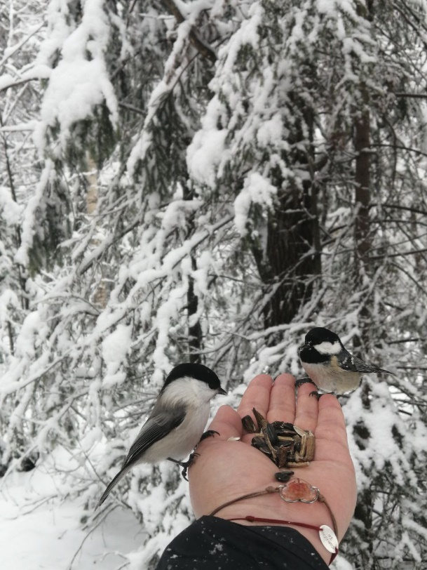
«Покормите птиц!»
Подкормка зимующих птиц на тропах Таганая
Вы можете помочь нашим птичкам пережить холода. Как?
УСЛОВИЯ УЧАСТИЯ:
Количество человек в группе от 1 до 10 человек
Вы можете приехать в одиночку или своим коллективом. Большим группам нужно разделиться и пойти по двум или трем разным тропам.
Строго соблюдать правила кормления пернатых. Их разрешено кормить только нежареными, не солеными семечками и нежареным, не соленым салом.
Приветствуются волонтеры со своим кормом. Также корм можно взять у нас бесплатно.
Расходы, связанные с питанием и проездом до национального парка, участники волонтерских акций осуществляют самостоятельно.

Slide 5
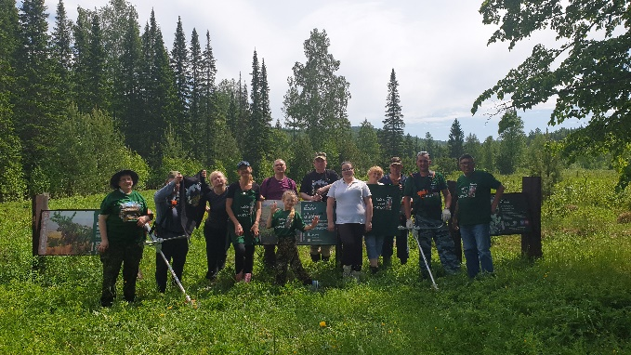
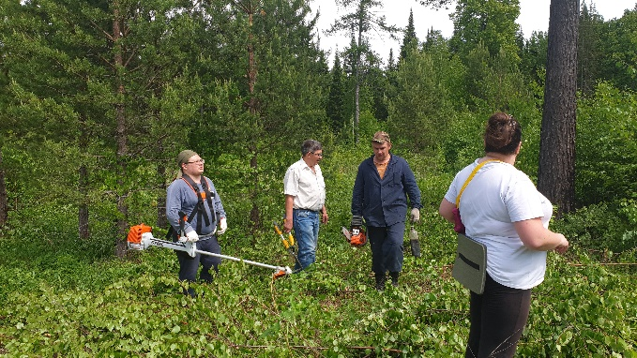
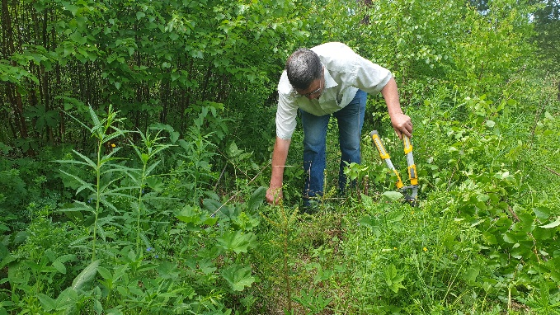
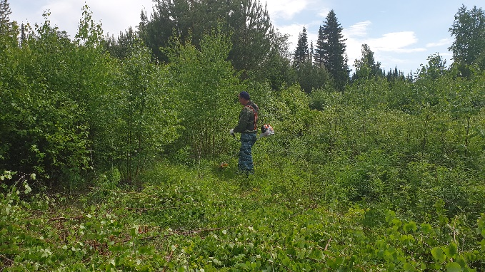
«Лесные культуры»
Прополка молодой хвойной лесопосадки от высоких травяных растений.
Молодым хвойным деревьям сложно расти среди высоких быстро растущих кустарников и травы. Вы сможете освободить их и дать возможность подрасти.
УСЛОВИЯ УЧАСТИЯ:
Количество человек в группе от 10 до 50 человек
Вы можете приехать в одиночку или присоединиться к группе, а так же своим большим коллективом.
Группы более 10 человек добираются до места посадок на своем транспорте.
Мы предоставляем рабочий инвентарь (перчатки, тяпки, секаторы, мешки и пр.).
Расходы, связанные с питанием и проездом до национального парка, участники волонтерских акций осуществляют самостоятельно.

Slide 6
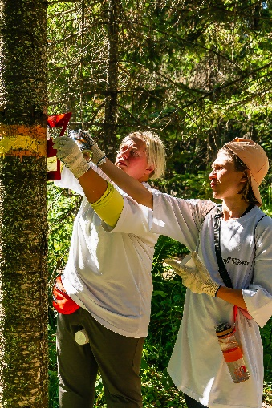
«Таганайские тропы»
Обновление маркировки на разрешённых тропах.
Краска под воздействием погодных условий приходит в негодность всего через пару лет, поэтому паку необходима помощь в обновлении маркировки.
УСЛОВИЯ УЧАСТИЯ:
Количество человек в группе до 10.
Вы можете приехать в одиночку или присоединиться к группе, а так же своим коллективом.
Тропы в парке протяженные, необходима физическая выносливость.
Краску и пустые баллоны из-под краски волонтер несет самостоятельно.
Национальный парк предоставляет проживание в гостевых домах/палатках на время волонтерской смены (если это необходимо).
Мы предоставляем рабочий инвентарь (перчатки, краску, мешки и пр.).
Расходы, связанные с питанием и проездом до национального парка, участники волонтерских акций осуществляют самостоятельно.

Slide 7
«Научные экспедиции»
Помощь в научной деятельности, инвентаризация растений, учёт животных и т.д.
Побывать в самых заповедных уголках парка, поближе познакомится с флорой и фауной Таганая, внеся свой вклад в науку.
УСЛОВИЯ УЧАСТИЯ:
Количество человек в группе до 10.
Вы можете приехать одиночку или семьей, присоединяясь к группе единомышленников.
Экспедиции чаще всего многодневные, поэтому необходима физическая выносливость, готовность проживать в диких условиях, без удобств и связи. А так же готовность нести на себе все необходимое для экспедиции и личные вещи.
Необходима ответственность, аккуратность, внимательность и безграничная любовь к природе.
Национальный парк предоставляет только бесплатные входные билеты. Проживание чаще всего в собственных палатках и собственным спальным инвентарем. Гостевые дома предоставляются только если экспедиция размещается в рекреационной зоне парка на время волонтерской смены (если это необходимо).
Мы предоставляем рабочий инвентарь (перчатки, мешки, ведра и пр.). И костровое оборудование.
Расходы, связанные с питанием и проездом до национального парка, участники волонтерских акций осуществляют самостоятельно.

Slide 8
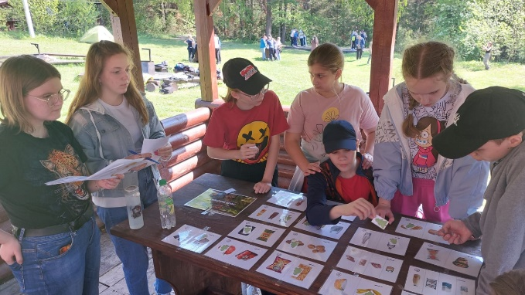
«Экокультуристы»
Помощь в подготовке проведении массовых и спортивных мероприятий в экостиле.
Если вы активны, позитивны, любите природу, экологию, хотите проявить или показать себя и свои способности эта акция для вас.
УСЛОВИЯ УЧАСТИЯ:
Количество человек в группе от 1 до 40 чел., в зависимости от мероприятия.
Вы можете приехать одиночку с друзьями, классом, коллективом.
Готовность обучаться правилам игры экологических игр.
Готовность примерять на себя образы Таганайских персонажей.
Готовность позитивно общаться с гостями парка и участниками мероприятия.
Мы предоставляем реквизит и игры.
Расходы, связанные с питанием и проездом до национального парка, участники волонтерских акций осуществляют самостоятельно.

Slide 9
«Дистанционное волонтерство»

Slide 10
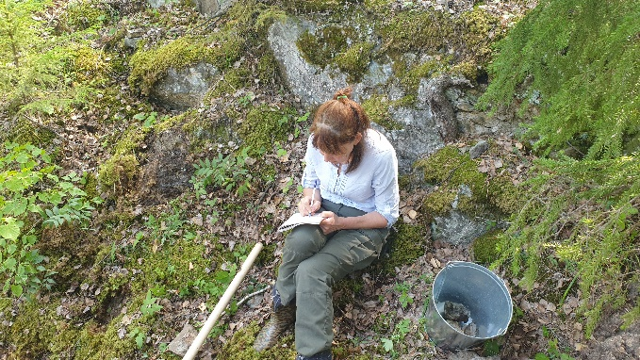
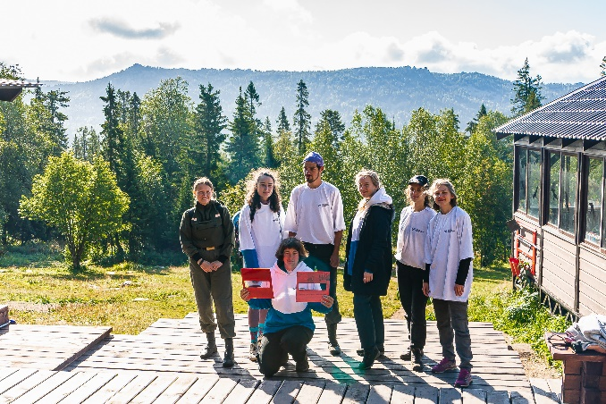
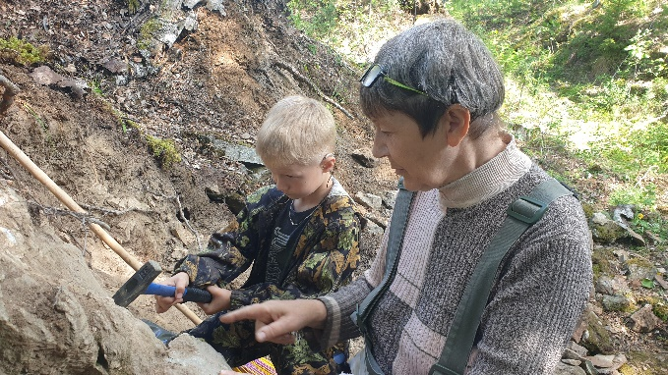
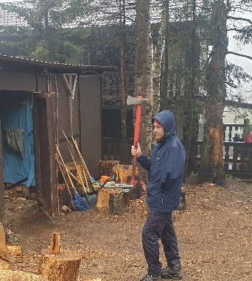
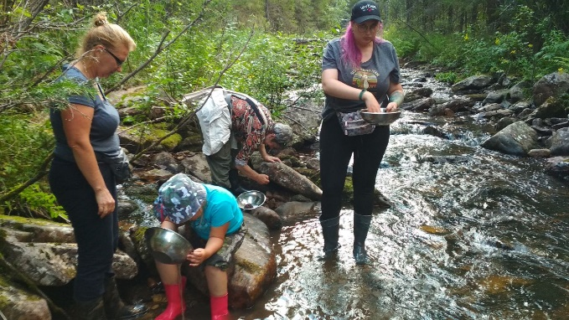
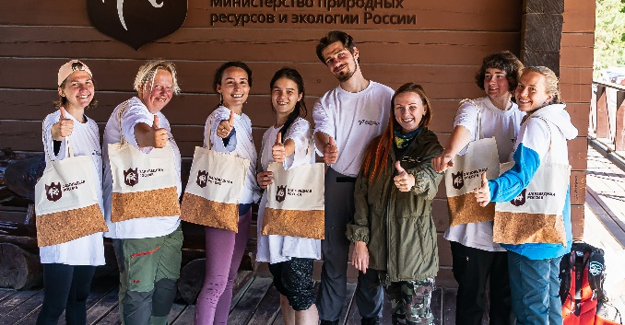
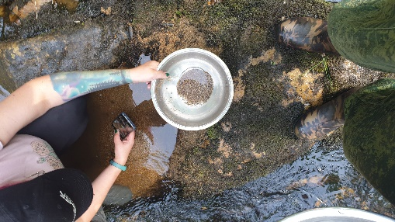
«Дистанционное волонтерство»
До встречи на Таганае!
По всем вопросам волонтерской деятельности, обращайтесь к куратору Евгении Зитевой ziteva@taganay.org ,
тел. 8(3513)67 13 13 (доб 161)

